Slide 1

스마트 차고 시스템
2271199 정동오
모바일 소프트 웨어 트랙
모바일 & 스마트 시스템 (7)

Slide 2


01
작품 개요
스마트 차고 시스템
차량이 주차될 때 안전하게 라즈베리파이와의
거리를 유지하고 차고 내부 환경을 자동으로 관리 할 수 있는 보조 시스템

Slide 3
02
주요 기능
스마트 차고 시스템
1 차량 접근 감지
- 초음파 센서를 이용해 차량 접근 여부 판단 - 너무 가까워지면 LED 경고 및 카메라 자동 촬영, 음성 안내
2 화재 위험 감지
- 온도 상승 시 즉시 웹 알람 팝업
3 실시간 대시보드 (UI)
- 온도·습도 동적 차트 시각화(Chart.js) - 시스템 제어 버튼, 조도 기반 웹페이지, 최신 카메라 사진 표시

Slide 4
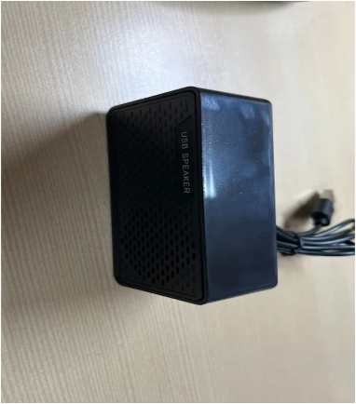

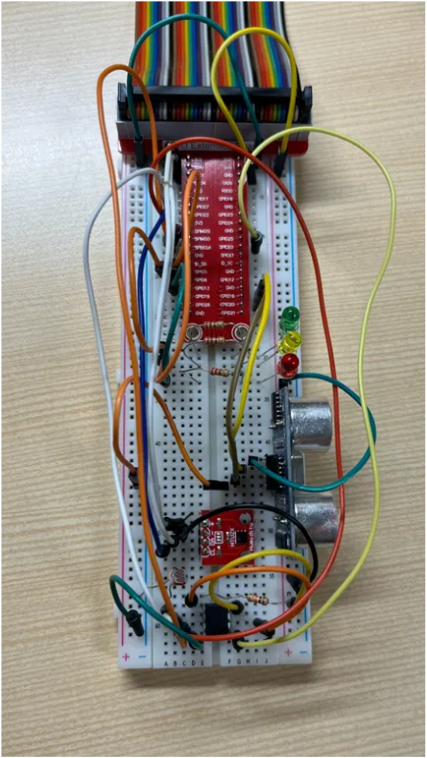
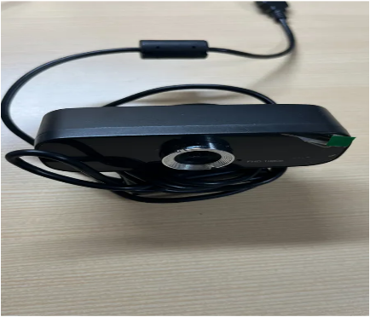
03
회로 구성
스마트 차고 시스템
1 LED
- GPIO 13 LED (빨강)
- GPIO 5 LED (노랑) - GPIO 6 LED (초록)
2 초음파 센서
- GPIO 16, 20
3 조도센서
- GPIO8~10
4 온습도 센서
- SCL1 GPIO3, SDA1 SPIO2
5 스피커
- USB
6 카메라
- USB

Slide 5







04
프로그램 구조
스마트 차고 시스템
car_garage
sounds
static
templates
여러개의 센서.py
mqtt_control.py
main.py
server.py
make_beep.py
make_voice.py
mqttio.js
myChart.js
main.html

Slide 6
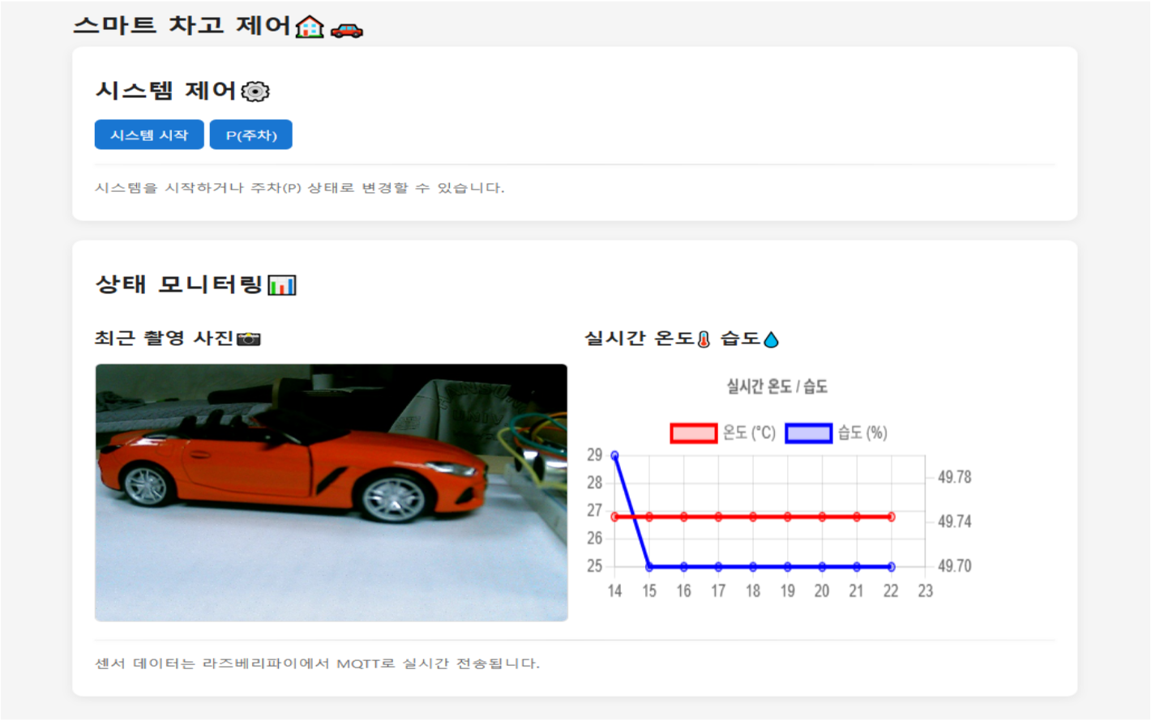

05
마무리
스마트 차고 시스템
MiriAD

